Slide 1



TRƯỜNG TIỂU HỌC ……
CHÀO MỪNG QUÝ THẦY CÔ
VỀ DỰ GIỜ THĂM LỚP
Môn Toán lớp 3
BÀI 34 : THỰC HÀNH VÀ TRẢI NGHIỆM VỚI CÁC ĐƠN VỊ MI-LI-MÉT, GAM, MI-LI-LÍT, ĐỘ C.

Slide 2
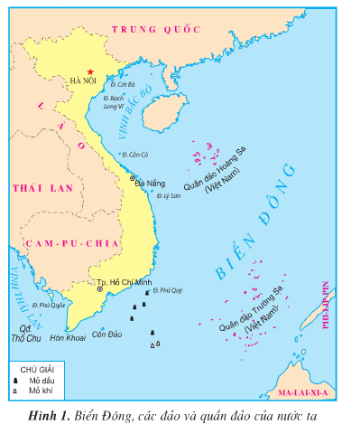
Thứ……ngày…..tháng…..năm…….
TOÁN
TRÒ CHƠI: EM YÊU BIỂN ĐẢO VIỆT NAM
Quần đảo Trường Sa
Quần đảo Hoàng Sa
Đảo Cát Bà
Đảo
Bạch Long Vĩ

Slide 3
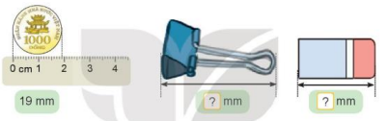
Thứ……ngày…..tháng…..năm…….
TOÁN
BÀI 34 : THỰC HÀNH VÀ TRẢI NGHIỆM VỚI CÁC ĐƠN VỊ MI-LI-MÉT, GAM, MI-LI-LÍT, ĐỘ C. (T1)
1. LUYỆN TẬP:
1
Số: Đo độ dài các đồ vật theo đơn vị mi-li-mét.
- HS thực hành đo và trả lời.

Slide 4
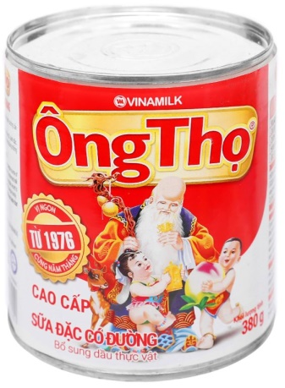
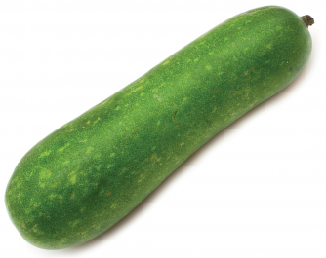
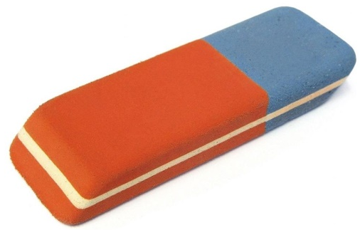
Thứ……ngày…..tháng…..năm…….
TOÁN
BÀI 34 : THỰC HÀNH VÀ TRẢI NGHIỆM VỚI CÁC ĐƠN VỊ MI-LI-MÉT, GAM, MI-LI-LÍT, ĐỘ C. (T1)
1. LUYỆN TẬP:
2
Chọn số đo phù hợp với mỗi đồ vật trong thực tế
20 kg
400 g
3 kg
20 g
40 g
3 g
Cục tẩy

Slide 5
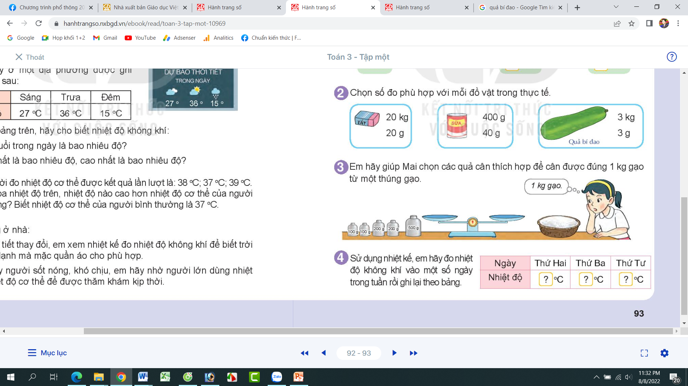
Thứ……ngày…..tháng…..năm…….
TOÁN
BÀI 34 : THỰC HÀNH VÀ TRẢI NGHIỆM VỚI CÁC ĐƠN VỊ MI-LI-MÉT, GAM, MI-LI-LÍT, ĐỘ C. (T1)
1. LUYỆN TẬP:
3
Em hãy giúp Mai chọn các quả cân thích hợp để cân được đúng 1kg gạo từ một thúng gạo.
Bên trái bỏ quả cân 500g + 2 quả cân 200g và 1 quả cân 100 g sẽ được 1000g. Đĩa bên phải đổ gạo vào đến ki cân thăng bằng sẽ được 1 kg gạo.

Slide 6
Thứ……ngày…..tháng…..năm…….
TOÁN
BÀI 34 : THỰC HÀNH VÀ TRẢI NGHIỆM VỚI CÁC ĐƠN VỊ MI-LI-MÉT, GAM, MI-LI-LÍT, ĐỘ C. (T1)
1. LUYỆN TẬP:
4
Sử dụng nhiệt kế, em hãy đo nhiệt độ không khí vào một số ngày trong tuần rồi ghi lại theo bảng.
27
31
30

Slide 7
Thứ……ngày…..tháng…..năm…….
TOÁN
BÀI 34 : THỰC HÀNH VÀ TRẢI NGHIỆM VỚI CÁC ĐƠN VỊ MI-LI-MÉT, GAM, MI-LI-LÍT, ĐỘ C. (T1)
2. VẬN DỤNG:
Về nhà cân một số loại đồ vật và ghi chép kết quả.
Các loại đồ vật | 5 quả cà chua | 2 quả ổi | 4 quả dưa leo
Cân nặng

Slide 8

XIN CHÂN THÀNH CẢM ƠN
QUÝ THẦY CÔ GIÁO VÀ CÁC EM

